Slide 1
CMD

Slide 2
iNTEGRANTES
Monsierra Lucas
Benítez Jeremías
Rao Maximiliano

Slide 3
Configuration management

Slide 4
herramientas empleadas
Lenguaje de programación: JAVA.
Sistema de control de versiones: GITHUB.
Herramienta de automatización: GRADLE.
Desarrollo de la base de datos: MySQL.
Carga de datos por defecto a la base de datos: SQLite Browser.

Slide 5
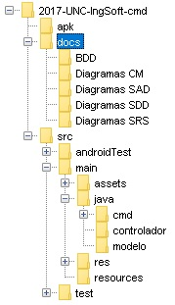
Esquema de directorios
/apk : Contiene el instalador de la app.
/docs : Contiene toda la documentación y diagramas del proyecto.
/main/assets/database : Contiene la base de datos SQLite leída por el programa.
/main/java : Contiene las clases más importantes del programa.
/main/res : Contiene todo lo relacionado con la interfaz de usuario.
/test : Contiene los test realizados al sistema.

Slide 6
Normas de etiquetado y de nombramiento de los archivos
Para nombramiento de etiquetas se siguió una notación numérica compuesta por tres números (y un cuarto opcional) separados por puntos con la siguiente notación:
“nombre”.V mayor.menor.revision[release].
Cada uno de estos números tienen el siguiente significado:
mayor: indica la versión principal del software, la cual cumple con los requerimientos principales que se solicitan para dicha versión.
menor: indican funcionalidad menor cubierta en la versión de software entregada.
revisión: se modifican cuando hay revisiones de código ante errores.
entrega: lleva la cuenta de la cantidad de veces que se rechaza la entrega por incumplimiento de alguno de los requerimientos.

Slide 7
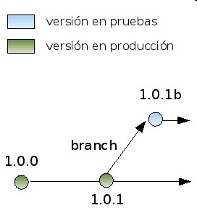
Esquema de ramas utilizado
En el caso de la creación de un branch o línea de desarrollo distinta de la principal añadiremos la letra b al final de la numeración.

Slide 8
Requerimientos

Slide 9
funcionales
Requerimiento 1: Visualizar reservas.
Requerimiento 2: Desplazamiento por la tabla.
Requerimiento 3: Buscar fecha.
Requerimiento 4: Filtrar aulas.
Requerimiento 5: Filtrar por horario.
Requerimiento 6: Filtrar docente.
Requerimiento 7: Filtrar materia.
Requerimiento 8: Múltiples filtros.
Requerimiento 9: Borrar filtros.
Requerimiento 10: Mostrar mapa.
Requerimiento 11: Cambiar de piso.
Requerimiento 12: Ayuda.
Requerimiento 13: Identificación.
Requerimiento 14: Sección Reservas.
Requerimiento 15: Filtrar capacidad (sección Reservas).
Requerimiento 16: Filtrar por recurso (proyector, sección Reservas).
Requerimiento 17: Reservar aula.
Requerimiento 18: Consultar reserva.
Requerimiento 19: Cancelar reserva.
Requerimiento 20: Almacenamiento de datos.

Slide 10
NO FUNCIONALES
La interfaz de usuario debe ser lo más intuitiva posible, para que el sistema sea útil para adolescentes como personas mayores.
Tiempo de capacitación estimado para usuarios docentes: 20 minutos.
Tiempo de capacitación estimado para usuarios no docentes: nulo.
Números de cuadros de ayuda: 1.
Tiempo de respuesta usuario/evento: <1 segundo.
Tiempo de inicio del sistema: <10 segundos.

Slide 11
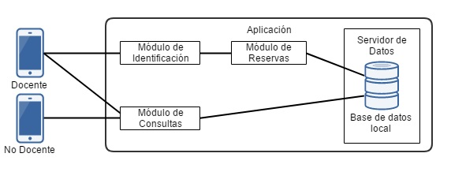
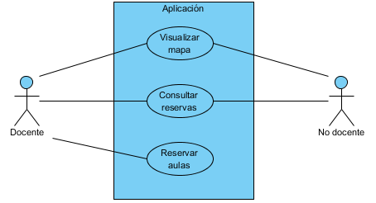
CASOS DE USO

Slide 12
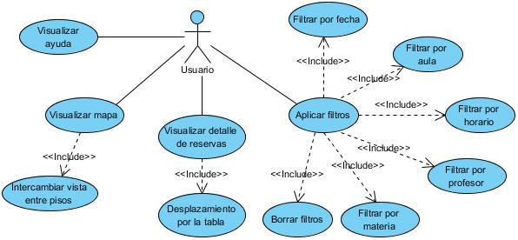
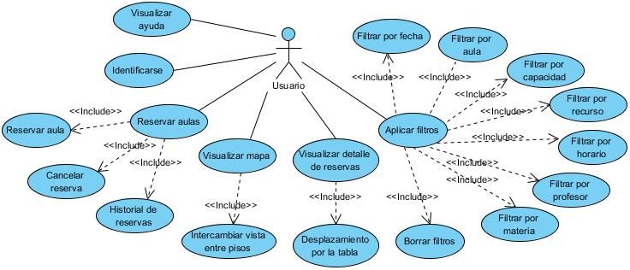
ACTIVIDADES
Docente
NoDocente

Slide 13
Arquitectura

Slide 14

Se eligió el patrón Model-View-Controller
Asegura la separación entre las diferentes capas. Al separar el componente de vista, su desarrollo se puede asignar a un equipo de diseño gráfico, lo que requiere un conjunto de habilidades diferentes al desarrollo del modelo o controlador. El trabajo del equipo de diseño se puede integrar fácilmente de nuevo en la aplicación con el mínimo esfuerzo. El modelo también está totalmente separado, lo que le permite ser probado independientemente de la interfaz de usuario. Finalmente, la lógica del controlador se construye para reunir el modelo y la vista, ensamblando el producto completo en una aplicación Android utilizable.

Slide 15
Beneficios en relación a los Requerimientos No Funcionales.
Mantenimiento: La división del sistema en 3 capas principales permite al desarrollador implementar cambios en cualquiera de estos tres componentes se ve drásticamente simplificado, siempre que se respeten las interfaces entre los tres.
Flexibilidad: Permite agregar nuevos componentes al sistema sin romper las características existentes. Es decir, dado que la vista se halla separada del modelo y no hay dependencia directa del modelo con respecto a la vista.
Facilidad de uso e Integración: MVC ofrece una estructura de integración, que debido a la segmentación, permite que ciertas partes del sistema existan en áreas especializadas éste. Esto facilita la implementación, ya que las funciones principales se asignarán a una sección y permanecerán solamente en ésta.

Slide 16
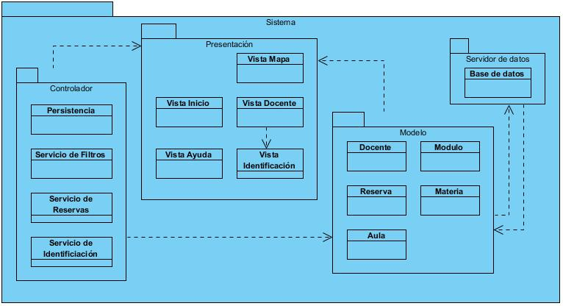
Diagrama de paquetes

Slide 17
Diseño e implementación

Slide 18
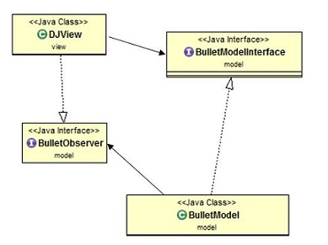
observer
Utilizamos el patrón Observer para poder relacionar diferentes objetos entre si en torno a uno principal, de modo que, cuando este último cambie, los demás también lo harán. Particularmente en este caso el principal ( o sujeto) seria BulletModelInterface, este conoce a sus observadores, es el encargado de proporcionar la interfaz para añadir y/o quitar observadores. El observador concreto sería DJView, este mantiene una referencia al sujeto concreto, y mantiene su estado consistente con el del sujeto. El sujeto concreto sería BulletModel el cual se encargará de almacenar ciertos estados de interés y notificar a sus observadores cuando se modificó su estado. El observador es BulletObserver, su tarea consiste en definir la interfaz de los objetos a los que se deben notificar cambios en un sujeto.

Slide 19
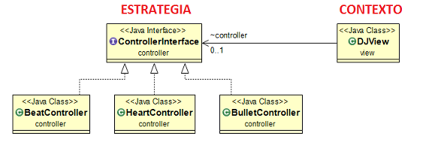
strategy
Utilizamos el patrón Strategy para el controller del sistema, ya que nos permite tener varios algoritmos encapsularlos e ir intercambiándolos a medida que surja la necesidad de hacerlo, ya que tenemos clases que difieren en algunos aspectos, entonces necesitamos tomar ciertas decisiones, respecto al algoritmo a utilizar, en tiempo de ejecución.

Slide 20
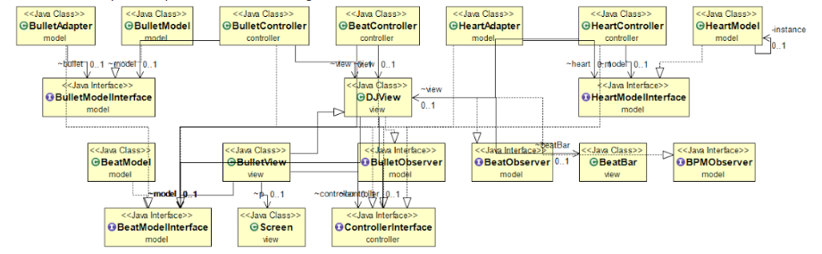
DIAGRAMA DE CLASES (RESUMIDO)

Slide 21
TESTING

Slide 22
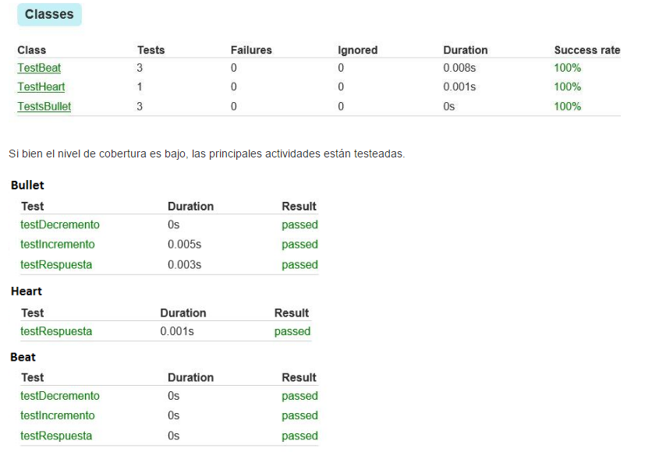
Se realizaron una seriE de pruebas de unidad básica para garantizar el funcionamiento de las principales actividades de la aplicación. Si bien el nivel de cobertura es bajo, las principales actividades FUERON testeadas.

Slide 23
CONCLUSIONES

Slide 24
TIEMPO: ESTIMACIÓN VS REALIDAD
IMPORTANCIA DE ESTRUCTURAR EL TRABAJO Y DISTRIBUIR TAREAS
CORRECTA INTERPRETACIÓN DE LA CONSIGNA
USO DE HERRAMIENTAS

